Slide 1

City of shadows: McCarthy’s Confrontation

Slide 2



Inhoudsopgave
Storyline
The game
Gurerilla test
Issue board (Sprint 2)
Questions

Slide 3
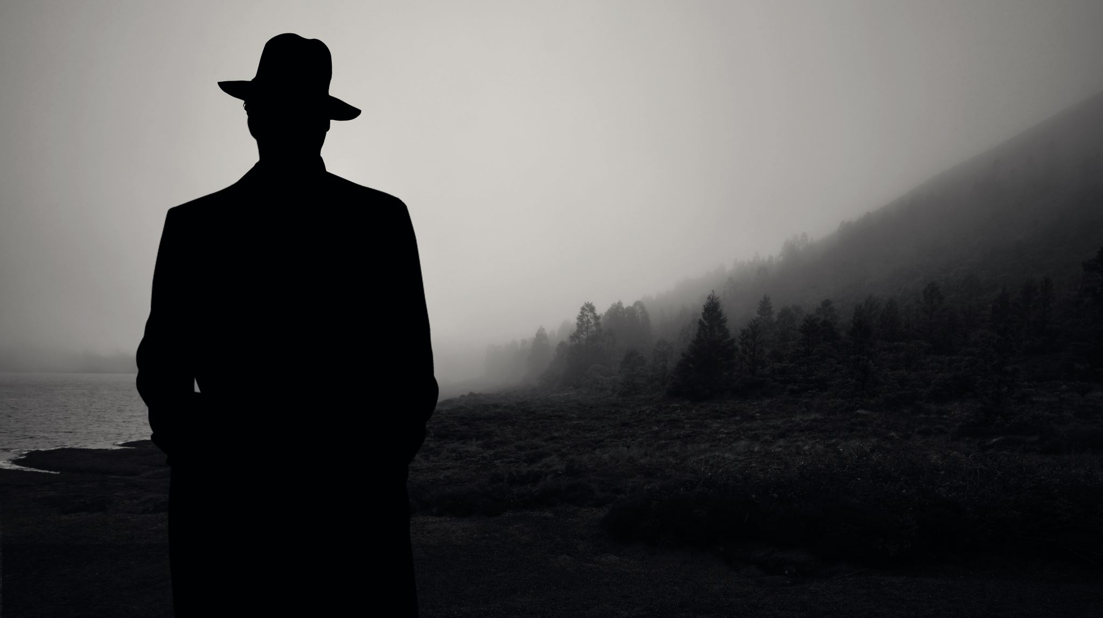
Storyline
Hoofdrolspeler: Assistent Detective William McCarthy
Setting: Winterse New York, 1932
Leider: Lead Detective John Manny
Doel: Seriemoordenaar opsporen
Locaties: Verlaten kasteel, kamers zoals slaapkamer, opslagruimte, bibliotheek, controlekamer
Activiteiten: Oplossen van puzzels, verzamelen van aanwijzingen en cruciale items
Hoogtepunt: Openen van de geheime kamer en confronteren van de dader

Slide 4

The game
Link naar de spel

Slide 5

Gurella test
Gurpreet: Library
Kamal: Control room
Umit: Bedroom

Slide 6
Issue Board
Link naar issue board

Slide 7


Quenstions

